Slide 1
第8章 子程序设计
为了使程序结构更加清晰，把程序需要完成的任务分解为若干个子任务，把每个子任务设计成一个相对独立的程序，称为子程序，也称为过程。

Slide 2
8.1 子程序结构
8.1.1 子程序调用指令
8.1.2 过程定义与过程结构
8.1.3 保护和恢复现场寄存器

Slide 3
8.1.1 子程序调用指令
子程序定义：在模块化程序设计中，经常把程序中某些具有独立功能的部分编写成独立的程序模块，称为子程序。
主程序通过CALL指令调用子程序。
子程序执行完毕后通过RET指令回到主程序。

Slide 4
（1）CALL 调用指令
格式: CALL DST
操作：首先把下一条指令的地址（返回地址）压入堆栈保存，再把子程序的入口地址置入IP（CS）寄存器，以便实现转移。
对于段内调用，只是向堆栈保存IP寄存器的值。
对于段间调用，是先向堆栈保存CS寄存器的值，再向堆栈保存IP寄存器的值。

Slide 5
（2）RET 返回指令
格式1: RET
格式2: RET EXP
操作：把堆栈里保存的返回地址送回IP（CS）寄存器，实现程序的返回。
对于段内调用，弹出一个字到IP寄存器。
对于段间调用，先弹出一个字到IP寄存器，再 弹出一个字到CS寄存器。
例8.1

Slide 6
例8.1 代码段1中的主程序A调用代码段2中的子程序B，程序B调用代码段2中的子程序C，调用关系如图8-1所示，堆栈情况如图8-2所示。
主程序A 程序B 程序C
… … …
… … …
CALL FAR PTR B CALL NEAR PTR C RET
(IP=2000H,CS=3400H) (IP=1000H,CS=6200H)
… …
… …
RET

Slide 7
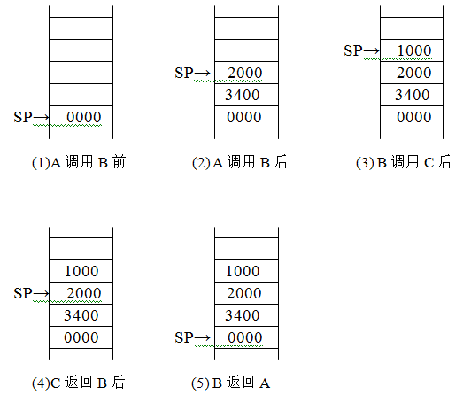

Slide 8
8.1.2 过程定义与过程结构
过程定义伪指令
Procedure_Name PROC Attribute
┇
Procedure_Name ENDP
如：
main proc far /near
┇
main endp

Slide 9
过程名是标识符，起到标号的作用，是子程序入口的符号地址。
过程的属性可以是FAR或NEAR类型。

Slide 10
对过程属性的确定原则是：
NEAR为近，是段内调用。FAR类型为远，是跨段调用。
如调用程序和子程序在同一代码段，则使用NEAR属性；如调用程序和子程序不在同一代码段，则使用FAR属性。
主程序的过程定义属性应为FAR。

Slide 11
例8.2 调用程序和子程序在同一个代码段，调用程序和子程序并列。
main proc far
…
call subr
…
ret
main endp
subr proc near
…
ret
subr endp

Slide 12
调用程序和子程序在同一个代码段，调用程序和子程序相互嵌套。
main proc far
…
call subr
…
ret
subr proc near
…
ret
subr endp
main endp

Slide 13
例8.3 调用程序和子程序不在同一个代码段。
code1 segment
…
main proc far
…
call subr
…
ret
main endp
code1 ends
…

Slide 14
code2 segment
…
call subr
…
subr proc far
…
ret
subr endp
code2 ends

Slide 15
8.1.3 保存和恢复现场寄存器
子程序调用 CALL：首先将返回地址压栈，然后把子程序的入口地址送入IP/CS寄存器。
子程序返回 RET：将堆栈里保存的返回地址送回IP/CS寄存器。
在子程序中对主程序的现场实施保护和恢复
在进入子程序后，对将要使用的寄存器，先保存这些寄存器的值，在子程序退出前恢复这些寄存器的值。

Slide 16
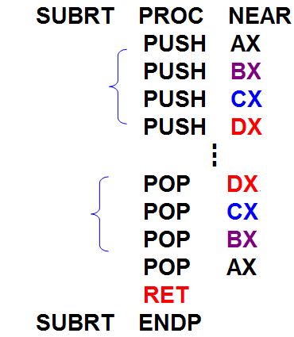
保存和恢复寄存器

Slide 17
8.2 子程序的参数传递
入口参数(调用参数)：主程序传递给子程序。
出口参数(返回参数)：子程序返回给主程序。
传递的参数：值传递和地址传递。

Slide 18
8.2.1 用寄存器传递参数
用寄存器传递参数就是约定某些寄存器存放将要传递的参数。该方法简单，执行的速度也很快。但由于寄存器数量有限，不能用于传递很多的参数。

Slide 19
例8.4 从键盘输入一个十进制数（小于65536的正数），显示输出该数的十六进制形式。通过寄存器传送变量。
算法分析
1. 输入的十进制数整合成二进制数；
2. 整合的方法 A(n)=A(n-1)*10+B(n)；
3. 二进制数转化为十六进制显示。

Slide 20
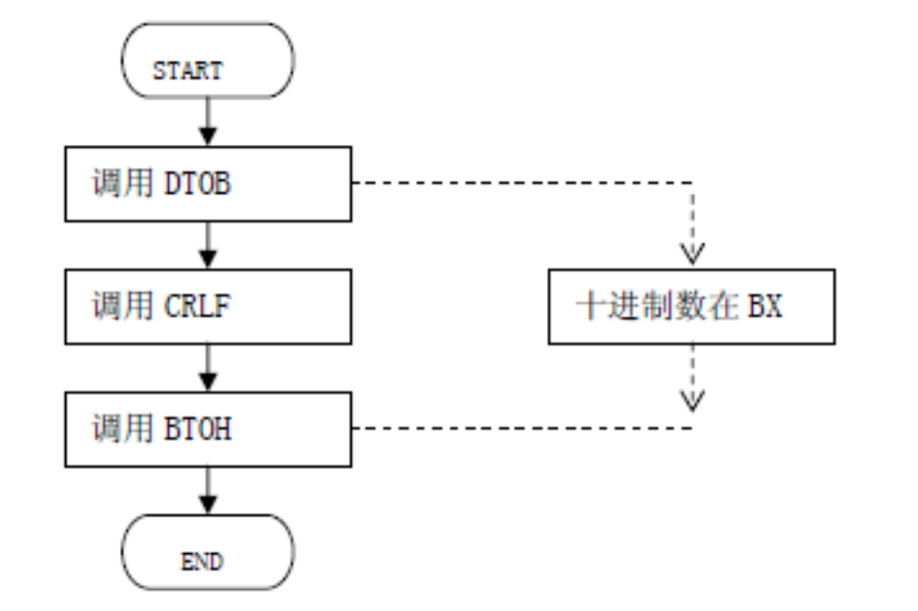
程序结构框图

Slide 21
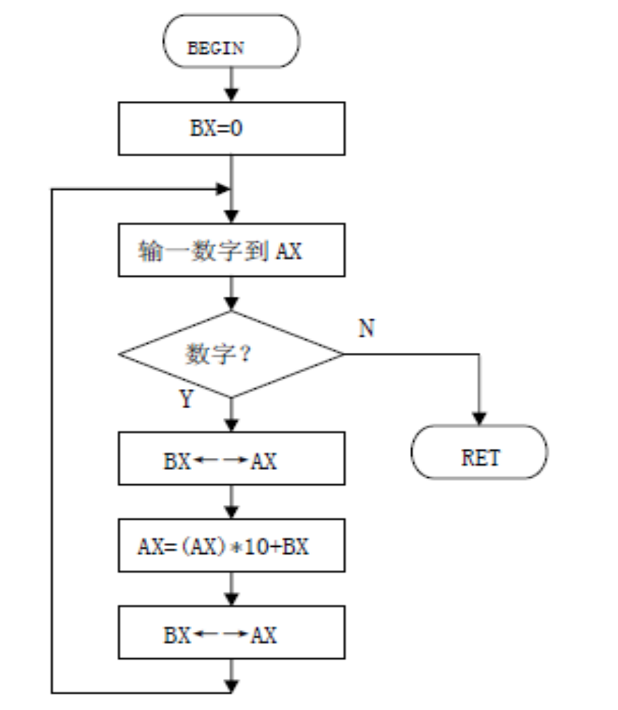
DTOB子程序流程图

Slide 22
dtohex segment
assume cs:dtohex
main proc far
push ds
xor ax, ax
push ax
call dtob ；十进制数键盘输入整合为二进制
call crlf ；输出回车换行
call btoh ；二进制转为十六进制显示
ret
main endp

Slide 23
dtob proc near
mov bx, 0
input: mov ah, 1 ；键盘输入
int 21h
sub al, 30h ；把ascii码转变为数值
jl exit ；如不是数则退出
cmp al, 9
jg exit ；如不是数则退出
cbw ；扩展为字
xchg ax, bx ；交换寄存器
mov cx, 10
mul cx ；a(n)= a(n-1)×10
xchg ax, bx ；交换寄存器
add bx, ax ；a(n)＝a(n)＋b(n)
jmp input
exit: ret
dtob endp

Slide 24
btoh proc near
mov ch, 4 ；准备输出4位十六进制数
shift: mov cl, 4 ；每次需移4位
rol bx, cl
mov al, bl
and al, 0fh ；取最右4位
add al，30h ；转为ascii
cmp al, 39h
jle dig ；是0～9则转dig
add al, 7 ；是A～F
dig: mov dl，al ；显示
mov ah，2
int 21h
dec ch
jnz shift
ret
btoh endp

Slide 25
crlf proc near
mov dl, 0dh
mov ah,2
int 21h
mov dl, 0ah
mov ah,2
int 21h
ret
crlf endp
dtohex ends
end main

Slide 26
8.2.2 用变量传递参数
参数较多时可以用约定的变量在过程间传递参数。
例8.5 键盘输入字符串到缓冲区后，对缓冲区内容降序排序并输出。

Slide 27
data segment
buff db 16 ；缓冲区大小
numb db ? ；输入的字节数
arry db 16 dup(?) ；缓冲区内容
data ends
code segment
assume cs:code,ds:data
main proc far
push ds
sub ax,ax
push ax
mov ax,data
mov ds,ax
call order
ret
main endp

Slide 28
order proc near
lea dx,buff ；输入缓冲区
mov ah,10
int 21h
mov cl,numb ；实际输入个数
mov ch,0
mov di,cx
lp1: mov cx,di
mov bx,0 ；下标
lp2: mov al,arry[bx]
cmp al,arry[bx+1]
jge cont
xchg al,arry[bx+1]
mov arry[bx],al

Slide 29
cont: inc bx
loop lp2
dec di
jnz lp1
call output
ret
order endp

Slide 30
；------------------
output proc near
mov bl,numb ；后面插入$以便显示
mov bh,0
mov byte ptr[arry+bx],'$'
mov dx, offset arry
mov ah,9
int 21h
ret
output endp
code ends
end main

Slide 31
8.2.3 用地址表传递参数的通用子程序
在主程序中建立一个地址表，把要传递的参数地址放在地址表中，然后把地址表的首地址放入寄存器，子程序通过寄存器间接寻址方式从地址表中取得所需参数，可以设计通用子程序处理其他类似字符串排序问题。
例8.6 采用通过地址表传递参数地址的方法，键盘输入缓冲区并对其内容排序和输出。

Slide 32
data segment
buff db 16
numb db ?
arry db 16 dup(?)
table dw 3 dup(?) ；地址表
data ends
code segment
assume cs:code,ds:data
main proc far
push ds
sub ax,ax
push ax

Slide 33
mov ax,data
mov ds,ax
mov table,offset buff
mov table+2,offset numb
mov table+4,offset arry
mov bx, offset table ；地址表首地址送bx,si
mov si,bx
call order
ret
main endp

Slide 34
order proc near
mov dx,[bx]
mov ah,10
int 21h
mov di,[bx+2]
mov cl,[di] ；实际输入个数送cx
mov ch,0
mov di,cx
lp1： mov cx,di
mov bx,[si] ；地址表首地址送bx
add bx,2 ；bx指向缓冲区
lp2: mov al,[bx]
cmp al,[bx+1]
jge cont
xchg al,[bx+1]
mov [bx],al

Slide 35
cont: inc bx
loop lp2
dec di
jnz lp1
call output
ret
order endp

Slide 36
；------------------
output proc near
mov di,[si+2] ；后面插入$以便显示
mov bl,[di]
mov bh,0
mov di,[si+4]
mov byte ptr[di+bx],'$'
mov dx,di
mov ah,9
int 21h
ret
output endp
code ends
end main

Slide 37
8.2.4 用堆栈传递参数的通用子程序
用堆栈传递参数地址 ，可以设计通用子程序。
例8.7 键盘输入缓冲区内容排序并输出，用堆栈传递参数地址。

Slide 38
data segment
dw 50 dup(?) ；堆栈50个字
tos label word ；栈顶地址tos
buff db 16
numb db ?
arry db 16 dup(?)
data ends
code segment
assume cs:code，ds:data，ss:data
main proc far
；设置ss和sp
mov ax，data
mov ss，ax
lea sp，tos
；ds和0压入堆栈，以便返回dos
push ds

Slide 39
xor ax，ax
push ax
mov ax，data
mov ds，ax
；参数地址压入堆栈
lea bx, buff
push bx ；buff的地址压入堆栈
lea bx, numb
push bx ；numb的地址压入堆栈
lea bx, arry
push bx ；arry的地址压入堆栈
call order
ret
main endp

Slide 40
order proc near
mov bp,sp
mov dx,[bp+6] ；buff地址送dx
mov ah,10
int 21h
mov di, [bp+4] ；取numb的地址
mov cl,[di]
mov ch,0 ；numb送cx
mov di,cx
lp1: mov cx,di
mov bx，[bp+2] ；arry的地址送bx
lp2: mov al,[bx]
cmp al,[bx+1]
jge cont
xchg al,[bx+1]
mov [bx],al

Slide 41
cont: inc bx
loop lp2
dec di
jnz lp1
call output
ret 6 ；修改sp指针并返回
order endp

Slide 42
；------------------
output proc near
mov di,[bp+4] ；后面插入$以便显示
mov bl,[di]
mov bh,0
mov di,[bp+2]
mov byte ptr[di+bx],'$'
mov dx, di
mov ah,9
int 21h
ret
output endp
code ends
end main

Slide 43
8.2.5 用结构变量传递参数的通用子程序
结构就是把逻辑上互相关联的一组数据以某种形式组合在一起。
在程序中，若要多次使用相同的一组数据格式，那么我们就可以把这一组数据格式定义为一个结构数据。

Slide 44
结构类型的定义：结构名 STRUC
……
结构名 ENDS
STRUC伪指令只是定义了一种结构模式，还没有生成结构变量。
用结构预置语句生成结构变量并赋值。
结构预置语句格式：
变量 结构名 <各字段赋值>

Slide 45
对结构字段初值的修改，并非所有字段的初值都可以修改，只有简单结构字段和字符串字段初值才可以修改。简单结构字段是指由伪指令DB、DW或DD定义的单项变量。
多项变量的结构字段初值不能修改。例如下面就是多项的结构字段：
DW 10 DUP(?)
DB 12H, 34H
DB ‘ABCD’,’1234’

Slide 46
例8.8 定义一个名为STUDENT的结构类型。
STUDENT STRUC
ID DB ‘AAAAAAAA’
NAME DB 3 DUP(0)
JF1 DW 22H
JF2 DW ?
JF3 DW ?
JF4 DW ?
STUDENT ENDS

Slide 47
例8.9 结构变量预置语句(定义结构变量)
STD1 STUDENT <’A2031456’,,,33H>
STD2 STUDENT < >
STDSS STUDENT 100 DUP(< >)

Slide 48
例8.10 结构变量的访问
MOV SI,1
LEA BX,STD1
MOV AL, STD1.NAME[SI]
; 变量STD1的字段NAME的第2项送AL
MOV AL, [BX]. NAME[SI]
; 变量STD1的字段NAME的第2项送AL
MOV DL, STDSS+3*19.NAME[SI]
;变量STDSS第4条记录的字段NAME的第2项送AL

Slide 49
例8.11 键盘输入缓冲区内容排序并输出，用堆栈传递参数地址，使用结构类型.

Slide 50
data segment
dw 50 dup(?) ；堆栈50个字
tos label word ；栈顶地址tos
buff db 16
numb db ?
arry dw 16 dup(?)
data ends
code segment
assume cs:code,ds:data,ss:data
main proc far
；设置ss和sp
mov ax,data
mov ss,ax
lea sp,tos
；ds和0压入堆栈，以便返回dos
push ds

Slide 51
xor ax,ax
push ax
mov ax,data
mov ds,ax
；参数地址压入堆栈
lea bx, buff
push bx ；buff的地址压入堆栈
lea bx, numb
push bx ；numb的地址压入堆栈
lea bx, arry
push bx ；arry的地址压入堆栈
call order
ret
main endp

Slide 52
order proc near
par struc
pip dw ?
p3 dw ?
p2 dw ?
p1 dw ?
par ends
mov bp,sp
mov dx,[bp].p1 ；buff的地址送dx
mov ah, 10
int 21h
mov di, [bp].p2 ；取numb的地址
mov cl,[di ；numb送cx
mov ch,0
mov di,cx
lp1: mov cx,di
mov bx,[bp].p3 ；arry地址送bx
lp2: mov al,[bx]
cmp al,[bx+1]
jge cont
xchg al,[bx+1]

Slide 53
mov [bx],al
cont: inc bx
loop lp2
dec di
jnz lp1
call output
ret 6 ；修改sp指针并返回
order endp
code ends
end main

Slide 54
；------------------
output proc near
mov di,[bp].p2
mov bl,[di]
mov bh,0
mov di,[bp].p3
mov byte ptr[di+bx],'$'
mov dx, di
mov ah,9
int 21h
ret
output endp
code ends
end main

Slide 55
8.3 多模块程序设计
多模块程序设计中，各个模块独立编写，分别汇编，便于程序的编写，调试和维护。

Slide 56
8.3.1 多模块之间的参数传递
局部符号和外部符号
在本模块中定义，又只在本模块中引用的符号叫局部符号。
在本模块中定义，而在另一模块中引用的符号叫外部符号。
对于外部符号，编程时需要明确说明。

Slide 57
EXTRN 符号名: 类型[，…]
在另一个模块中定义而要在本模块中使用的符号必须使用EXTRN伪操作说明。符号名为变量时，则type应为BETY，WORD，DWORD等；如符号名为标号或过程名，则type应为NEAR或FAR。
PUBLIC 符号名1，符号名2，……
在一个模块中定义的符号（包括变量、标号、过程名等）在提供给其他模块使用时，必须要用PUBLIC定义。

Slide 58
例8.12 主程序键盘输入缓冲区，子程序对缓冲区内容排序并输出，采用独立模块。

Slide 59
；812main.asm
public buff,numb,arry
extrn order:far
data segment
buff db 16
numb db ?
arry db 16 dup(?)
data ends
code segment
assume cs:code,ds:data
main proc far
push ds

Slide 60
sub ax,ax
push ax
mov ax,data
mov ds,ax
lea dx,buff
mov ah,10
int 21h
call order
ret
main endp
code ends
end main

Slide 61
；812sub.asm
public order
extrn buff:byte,numb:byte,arry:byte
code segment
assume cs:code
order proc near
mov cl,numb
mov ch,0
mov di,cx
lp1: mov cx,di
mov bx,0
lp2: mov al,arry[bx]
cmp al,arry[bx+1]
jge cont
xchg al,arry[bx+1]

Slide 62
mov arry[bx],al
cont:inc bx
loop lp2
dec di
jnz lp1
mov bl,numb
mov bh,0
mov byte ptr[arry+bx],'$'
mov dx, offset arry
mov ah,9
int 21h
ret
order endp
code ends
end

Slide 63
各模块先分别汇编，然后再连接:
Link 812main+812sub
Link 的次序影响结果，主模块在前面。

Slide 64
8.3.2 显示十进制数的通用模块
例8.13 从键盘输入一个十六进制数（不超过四位），显示输出该数的十进制形式。
算法分析：
1. 输入的十六进制数转化为二进制数；
2. 把二进制数用十进制显示；
3. 辗转相除法。

Slide 65
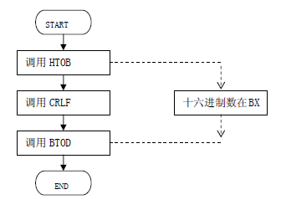

Slide 66
主程序文件HTODPRO.ASM
extrn htob:far,crlf:far,btod:far
code segment
assume cs:code
main proc far
push ds
xor ax， ax
push ax
call htob
call crlf
call btod
ret
main endp
code ends
end main

Slide 67
子程序文件htobpro.asm
public htob
code1 segment
assume cs:code1
htob proc far
start: mov bx，0 ；初始化
mov ch，4
mov cl，4
inchr： mov ah，1 ；键盘输入
int 21h
cmp al，30h
jl exit ；非法输入
cmp al，39h
jle dig ；输入是数字0～9

Slide 68
cmp al，41h
jl exit ；非法输入
cmp al，46h
jg exit ；非法输入
sub al，37h ；输入是大写A～F
jmp ls4
dig： sub al，30h
ls4： shl bx，cl
add bl，al
dec ch
jnz inchr
exit: ret
htob endp
code1 ends
end

Slide 69
子程序文件btodpro.asm
public btod
code2 segment
assume cs:code2
btod proc far
mov cx，10000
call ddiv
mov cx, 1000
call ddiv
mov cx, 100
call ddiv
mov cx, 10
call ddiv
mov cx, 1
call ddiv
ret
btod endp

Slide 70
ddiv proc near
mov ax，bx
mov dx, 0
div cx
mov bx, dx
mov dl, al
add dl, 30h
mov ah, 2
int 21h
ret
ddiv endp
code2 ends
end

Slide 71
子程序文件crlfpro.asm
public crlf
code3 segment
assume cs:code3
crlf proc far
mov dl，0ah
mov ah, 2
int 21h
mov dl, 0dh
mov ah, 2
int 21h
ret
crlf endp
code3 ends
end

Slide 72
8.3.3 C语言程序调用汇编语言子程序
汇编语言程序占用内存空间小，运行速度快，能够直接控制硬件。高级语言编写人机交互界面和数据分析处理程序比较方便。
用高级语言编写主程序，汇编语言编写子程序。分别编译/汇编成目标文件。连接形成可执行文件。

Slide 73
参数、调用和命名的规定
(1) C语言通过堆栈向汇编语言传送参数。
(2) C语言程序对外部过程须以EXTERN说明，在汇编语言子程序中必须在过程名前加下划线，并说明为PUBLIC。
(3) C语言和汇编语言程序必须使用相同的存储模型。
(4) 汇编语言程序的返回参数放在AX寄存器（整型）。
例8.14 C语言程序调用汇编语言程序，求两个数中的较大数。

Slide 74
/*主程序my_c.c*/
extern int max(int,int)；
main()
{ int b；
b=max(4,6)； /* b=AX */
printf("max is %d",b)；
}
；------------------
；子程序my_h.asm
.model small
public _max
.code

Slide 75
_max proc near
push bp
mov bp,sp
mov ax,[bp+4]
cmp ax,[bp+6]
jg exit
mov ax,[bp+6] ；AX寄存器中的最大值返回给C程序
exit:
pop bp
ret
_max endp
end

Slide 76
操作规程

Slide 77
操作过程：
  1.在汇编环境汇编sam8_14a.asm，得sam8_14a.obj，拷至turboc2下
  2．在TC集成环境中，编译sam8_14c.c得sam8_14c.obj
  3.turboc2目录下命令行：
  Tlink lib\c0s sam8_14c sam8_14a,sam8_14,,lib\cs.lib, 生成sam8_14.exe，
  4.运行。

Slide 78
操作过程：
  1.对MY_H.ASM汇编：
  MASM MY_H/MX (加/MX是为了生成小写函数名，以适应C程序)
  2．在TC集成环境中，在菜单条上选择Option／Compiler／Model
  ，在Model的选择窗口选项中选择所需要的存储模型，这里选
  small。编译MY_C.C 程序。
  3．建立PRJ工程文件，文件内容为：
  MY_C.C
  MY_H.ASM
在菜单条上选择Compile，并设立主文件为MY_C.C，然后选LINK EXE FILE。于是连接成EXE文件。在TC++集成环境中，设成.C文件也可以。

